Slide 1

Ministère de l’enseignement supérieure et de la recherche scientifique
UNIVERSITE SAAD DAHLEB BLIDA-1
Faculté de technologie
Département de génie mécanique
MASTER OPTION:
CONSTRUCTION MÉCANIQUE
Thème
ETUDE ET CONCEPTION D’UNE CITERNE HYDROCARBURE 10000L À 4 COMPARTIMENTS SUR ATEGO MERCEDES BENZ
Réalisé par :
Bourahla Abdelhakim.
Sahraoui Djoudi.
Dirigé et encadré par :
Pr. Ouali Mohammed.
Dr. Zidane Mohamed.

Slide 2
Plan de travail
01
Introduction
02
Définition : Citernes De Transport Hydrocarbure
03
Etude Dimensionnelle De La Citerne
04
Simulation Numérique D’une Citerne
05
Etude De Faisabilité
06
Conception Des Principales Pièce D’assemblage
NAFTAL
07
Conclusion

Slide 3
Introduction
Ce travail consiste en l’étude d’adaptation et dimensionnement d’une citerne de transport hydrocarbure (CTH) de 10000L sur l’un de trois (03) véhicules Mercedes-Benz ATEGO. L’objectif est de choisir l’un d’entre eux qui répondra le mieux aux exigences imposées
Comme données au départ, on a des dessins de définitions de quelques parties de la citerne , des fiches techniques de véhicules et des documents concernant la réglementation officielle de fabrication des citernes. Ces données sont nécessaires et servent de base pour l’enchainement de notre projet.
On procède à l’étude et à la conception de la citerne. L’étude du comportement de la citerne sous pression en statique lors des opérations de chargement et de déchargement du liquide. De même , une simulation numérique est faite à l’aide de logiciels (Solidworks ).
On termine par l’étude nécessaire pour que la citerne s'adapte sur le véhicule choisi .

Slide 4
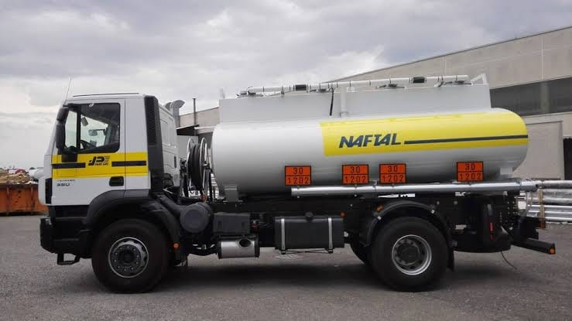
Qu’est ce qu’une citerne hydrocarbure portée ?
La conception des équipements est simple: coffre à vannes, porte flexible et échelle, facilité les opérations d’exploitation.
Chaque
compartiment est équipé d’un clapet de sécurité, d’un trou d’homme avec soupape de sécurité.
C’est une citerne à structure autoportante à deux sections horizontales elliptiques ou circulaires.
Elle contient une virole en acier spécial à haute résistance.
Le nombre de compartiments est variable selon le besoin.
Citerne hydrocarbure portée par un véhicule.

Slide 5
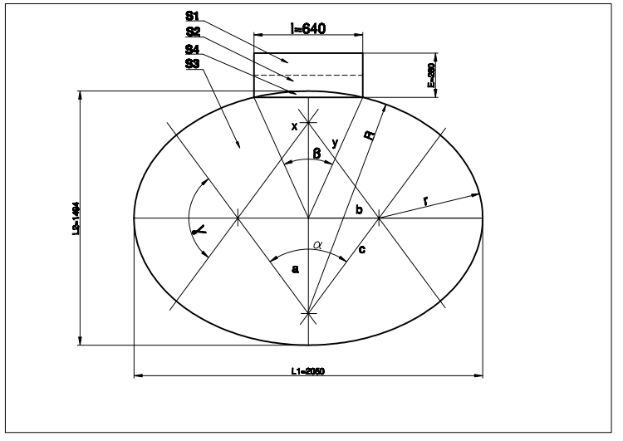
Étude Dimensionnelle De La Citerne

Slide 6
Calculs des dimensions géométriques de la citerne:
Calcul de différentes surfaces :
surface de l’ellipse | S3= 2 〔 ((r×2)^2×Π×γ)/(4×360 ) 〕+2〔 ((R×2)^2×Π×α)/(4×360)-a×b〕
Calcul de a et b | a = 〔R- (L2/2)〕 a= 〔1308-(1494/2) b = 〔 (L1/2)-r〕 b = 〔2050/2)-610〕 | a= 561mm b=415 mm
S3= 2 〔 ((610×2)^2×3.14×107)/(4×360 ) 〕+2〔 ((1308×2)^2×3.14×73)/(4×360)-561×415〕 |  | S3=2407605 mm2 = 2,407605 m2
surface de contraction (S2) | S2= hcont × I Sachant que : Hcont = 117.9 mm S2 = 117.9×640 | S2 = 75456 mm2

Slide 7
surface de dôme *Sdome* | Sdome = I×E Sdome = 640×260 | Sdome = 166400mm2
surface corps de virole *Scorps* | Scorps = S3-S4 Scorps = 2407605-30858 | Scorps = 2376747mm2
surface nominale de la citerne | SNc=Scorps+S2 SNc=2376747+5456 | SNc=2452203mm2
surface débordement | Sdeb=Scorv+Sdom Sdeb=2376747+166400 | Sdeb=2543147mm2
surface d’expansion *S1* | S1=Sdeb+SNC S1=2543147-2452203 | S1=90944mm2

Slide 8
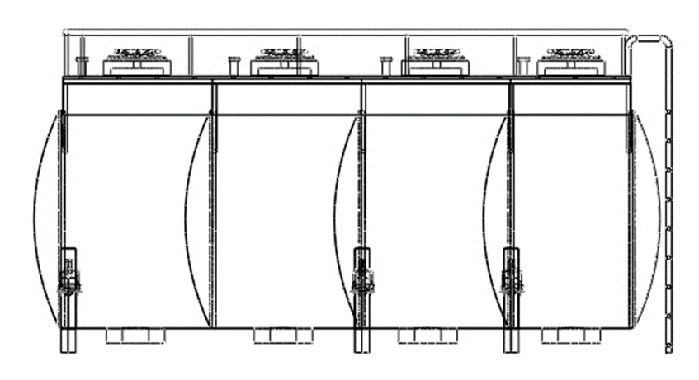
2. Calcul des longueurs :

Slide 9
longueur de la citerne intérieure (Lcint) | Lcit = Lv + 2×(Lf-25) Lcit = Lv + 2×(195-25) Lcit = 3912 + 340 | Lcit =4252 mm
longueur de la citerne extérieure (Lcext) | Lext = Lcit + 2e Lext = 4252 + 8 | Lext = 4260 mm
dimensions du dôme : Pour la détermination de différentes dimensions du dôme , on se rapporte directement au R.T.M.D (règlements des transports de matières dangereuses ) | Ldome = Lv - 2×(Z-E) Ldome = 3912 – 30 | Ldome = 3882 mm

Slide 10
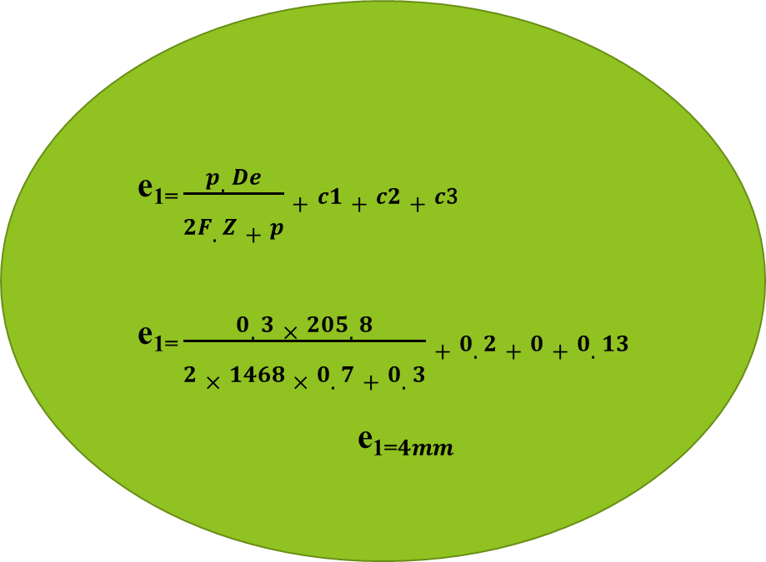
3. Calcul de l’épaisseur de corps citernes :
Caractéristiques des matériaux utilisés pour la réalisation de la citerne :
Métal : acier-doux
Z=0.8
A%=28
Nuance E 24-2
Re=2350 bar
Rm=3600 bar
$$\text{e}\text{1=}\frac{p.De}{2F.Z+p}+c1+c2+c\text{3 }\text{e}\text{1=}\frac{0.3×205.8}{2×1468×0.7+0.3}+0.2+0+0.13$$
$$\text{e}\text{1=}4mm$$

Slide 11
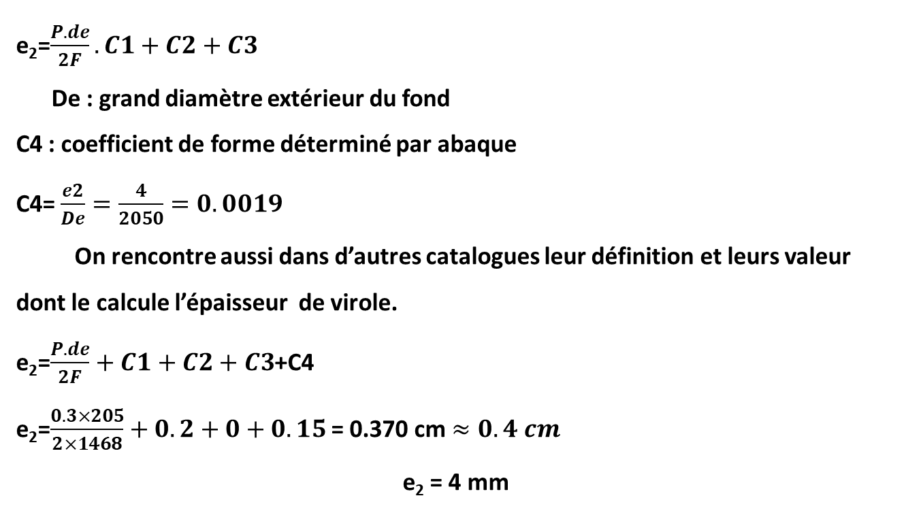
4. Calcul de l’épaisseur extérieure du fond :
+C4

Slide 12
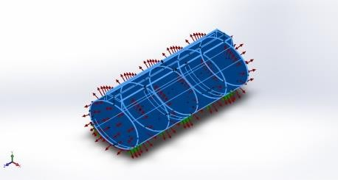
La simulation numérique d’une citerne
Référence du modèle | Propriétés
 | Nom: E24-2 (S235JR) Type de modèle: linéaire élastique iso tropique Limite d’élasticité: 2.35e+08 N/m^2 Limite de traction: 3.6e+08 N/m^2 Module d’élasticité : 2.1e+11 N/m^2 Coefficient de poisson: 0.28 Masse volumique: 7800 kg/m^3 Module de cisaillement: 7.9e+10 N/m^2 Coefficient de dilatation thermique: 1.1e-05 /Kelvin
Propriétés du matériau :

Slide 13
Informations sur le maillage
Type de maillage | Maillage coque avec surfaces
Meilleur utilisé: | Maillage standard
Transition automatique: | Désactivé(e)
Boucles automatiques de maillage: | Désactivé(e)
Vérification du Jacobien pour la coque | Activé(e)
Taille d'élément | 299,061 mm
Tolérance | 59,8122 mm

Slide 14

Maillage de la citerne

Slide 15
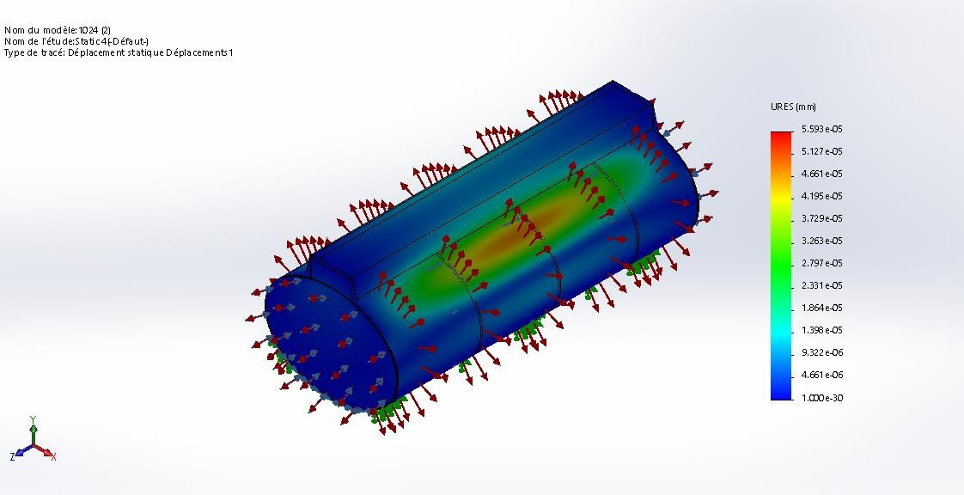
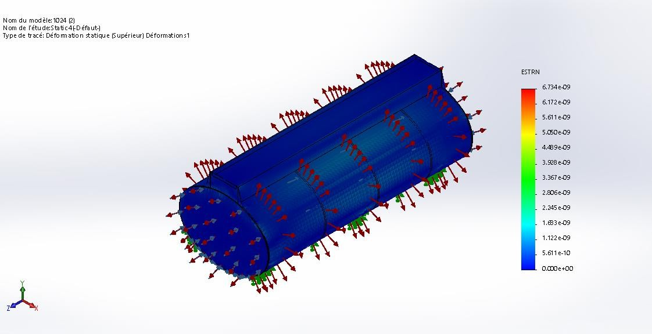
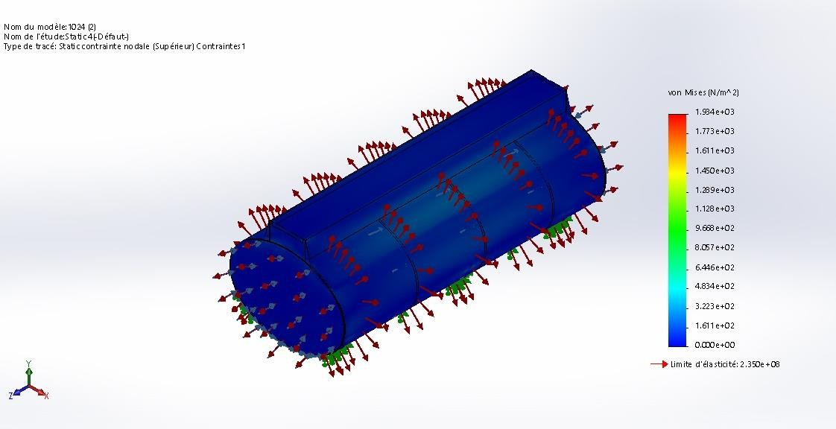
pression et Contraintes appliqués sur la citerne
pression et déplacement de la citerne.
pression et Déformation de la citerne

Slide 16
Etude de Faisabilité
Dans cette partie on va faire une étude de faisabilité en se référant aux fiches techniques des véhicules et aux données techniques de la citerne. On vérifie la possibilité de montage de la citerne dimensionnée sur 3 types de véhicules. Après, on choisit le véhicule adéquat en terme de conception et qui peut supporter le poids de la citerne.
MERCEDES-BENZ ATEGO:
C’est un véhicule automobile destiné au transport routier de marchandises .Il permet de transporter les différents charges.
C’est un véhicule porteur qui a été fabriqué ou qui a subi des modifications dans le but de transporter du matériel ou des équipements lourd sur son châssis.

Slide 17
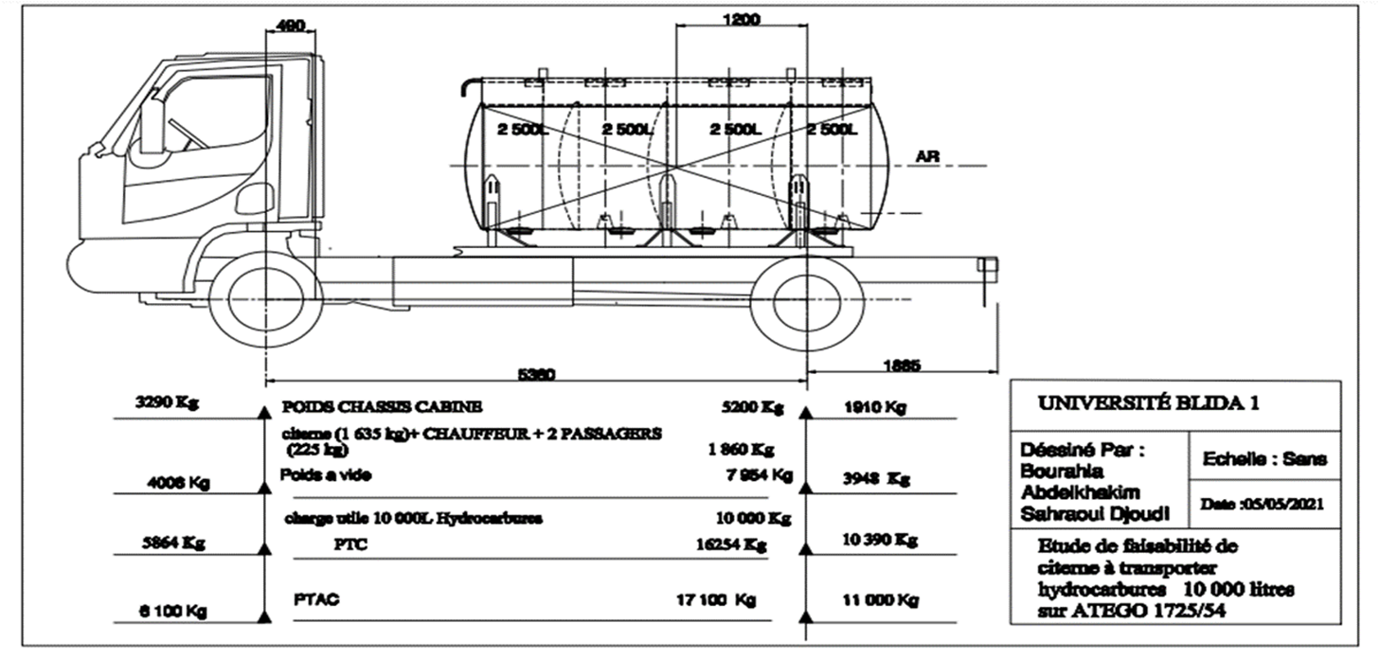

Slide 18
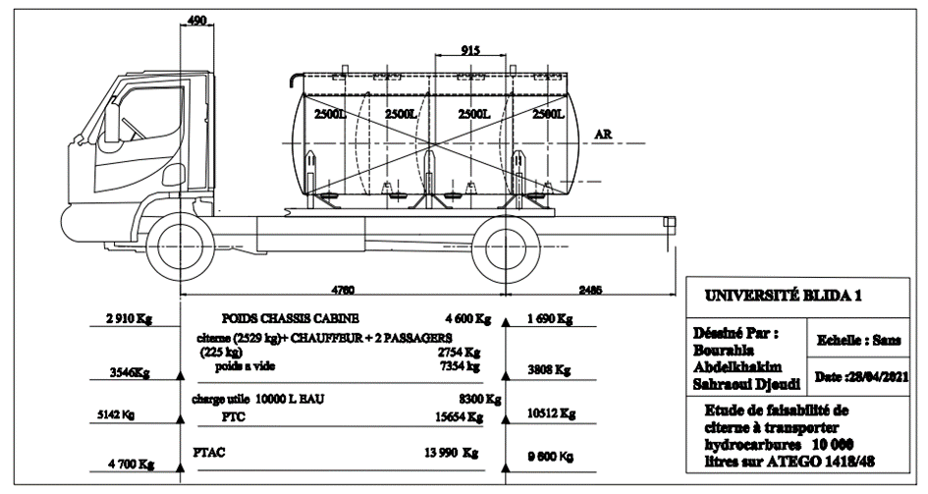

Slide 19
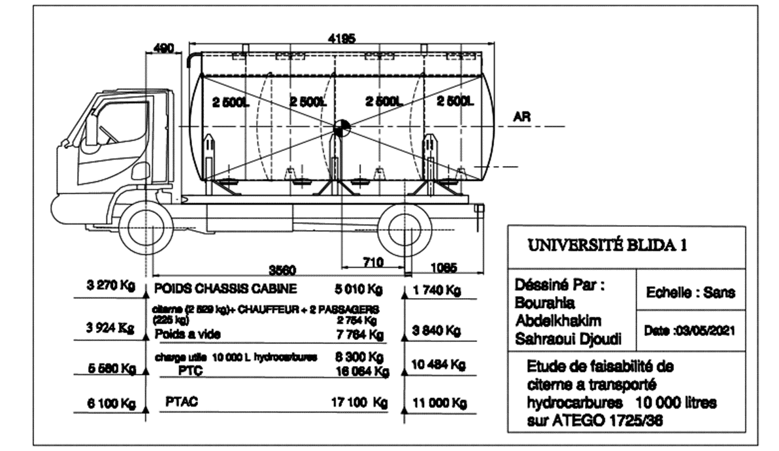

Slide 20
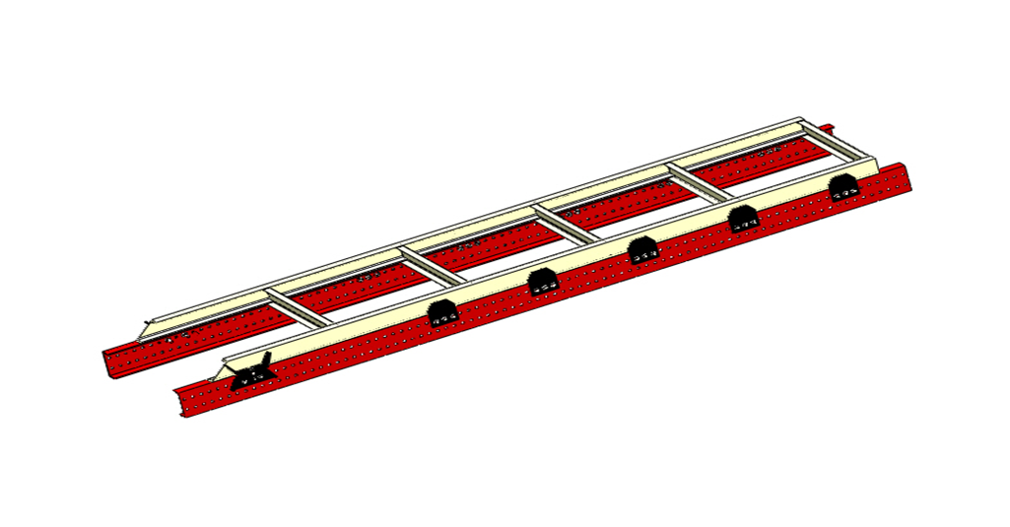
1. Assemblage de faux châssis et châssis mécanisé.

Slide 21
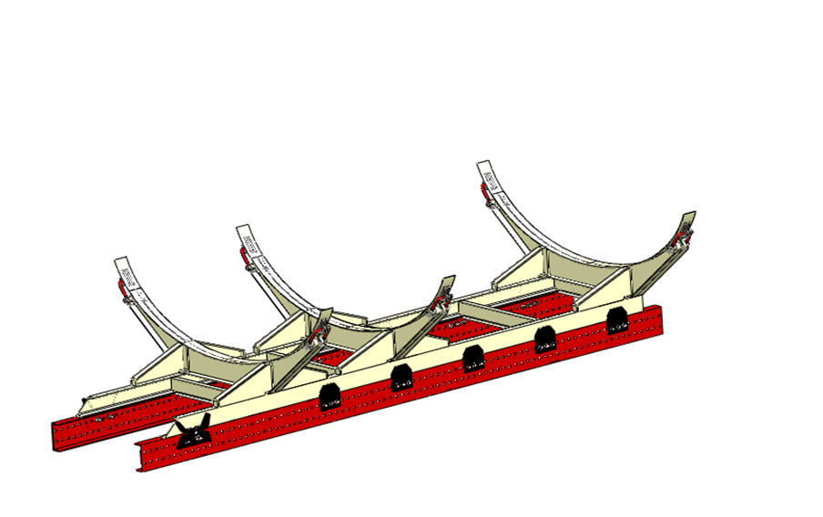
2. Assemblage de berce, faux châssis et châssis mécanisé.

Slide 22
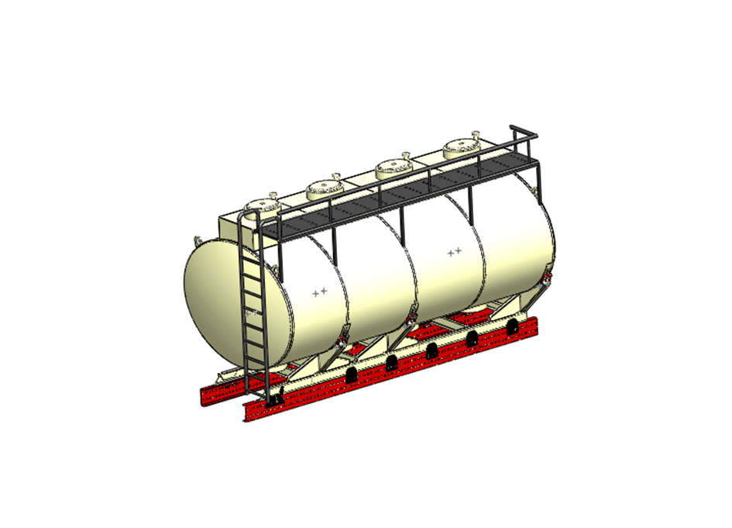
3. Assemblage final.

Slide 23
Conclusion
Ce projet concerne l’adaptation d’une citerne de transport hydrocarbure (CTH) de 10000L sur l’un des véhicules ATEGO. Pour concrétiser ce travail, on a effectué une phase pratique à la SNVI - Rouïba. Afin d’arriver à notre but, on a commencé notre travail par une étude des dimensions de la citerne qui doit répondre aux normes nationales et internationales tout en étant adaptable à l’un des trois camions (03) . Après, une analyse de la citerne soumise des pressions internes. On procède simulation numériques par logiciel Solidworks, On vérifie la possibilité de placer la citerne sur les 3 véhicules pour un choix optimal.
Finalement, pour réaliser l’adaptation de la citerne sur le camion choisi, il s’avère nécessaire de procéder à quelques modifications dont la réalisation du faux châssis.

Slide 24
Merci pour votre attention!

